Slide 1

CCG FLOW
Une plateforme, tous nos métiers
L'ERP centralisé du groupe CCG — présentation des modules et de la feuille de route.
R
É
U
S
S
I
R
Nos valeurs

Slide 2
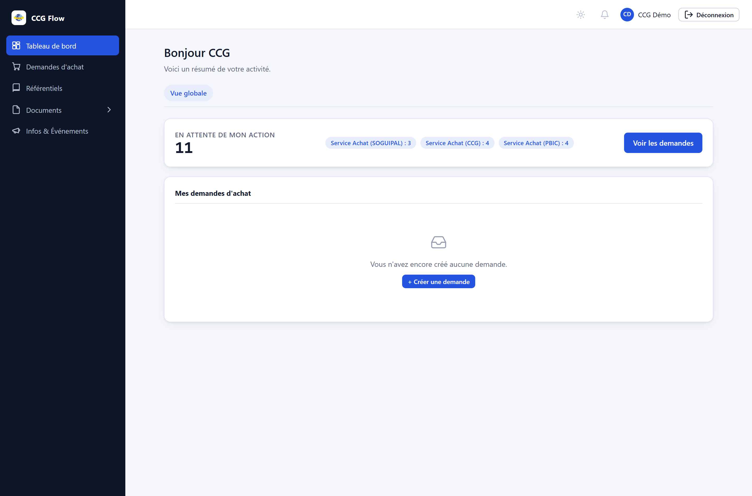



VUE D'ENSEMBLE
Un socle commun, des modules qui se répondent
Un tableau de bord unifié
Achats, RH, Stock : l'activité du groupe en un coup d'œil.
Des référentiels partagés
Entités, fournisseurs, produits : une seule source de vérité.
Des accès par rôle
Chaque personne ne voit que les modules qui la concernent.

Slide 3
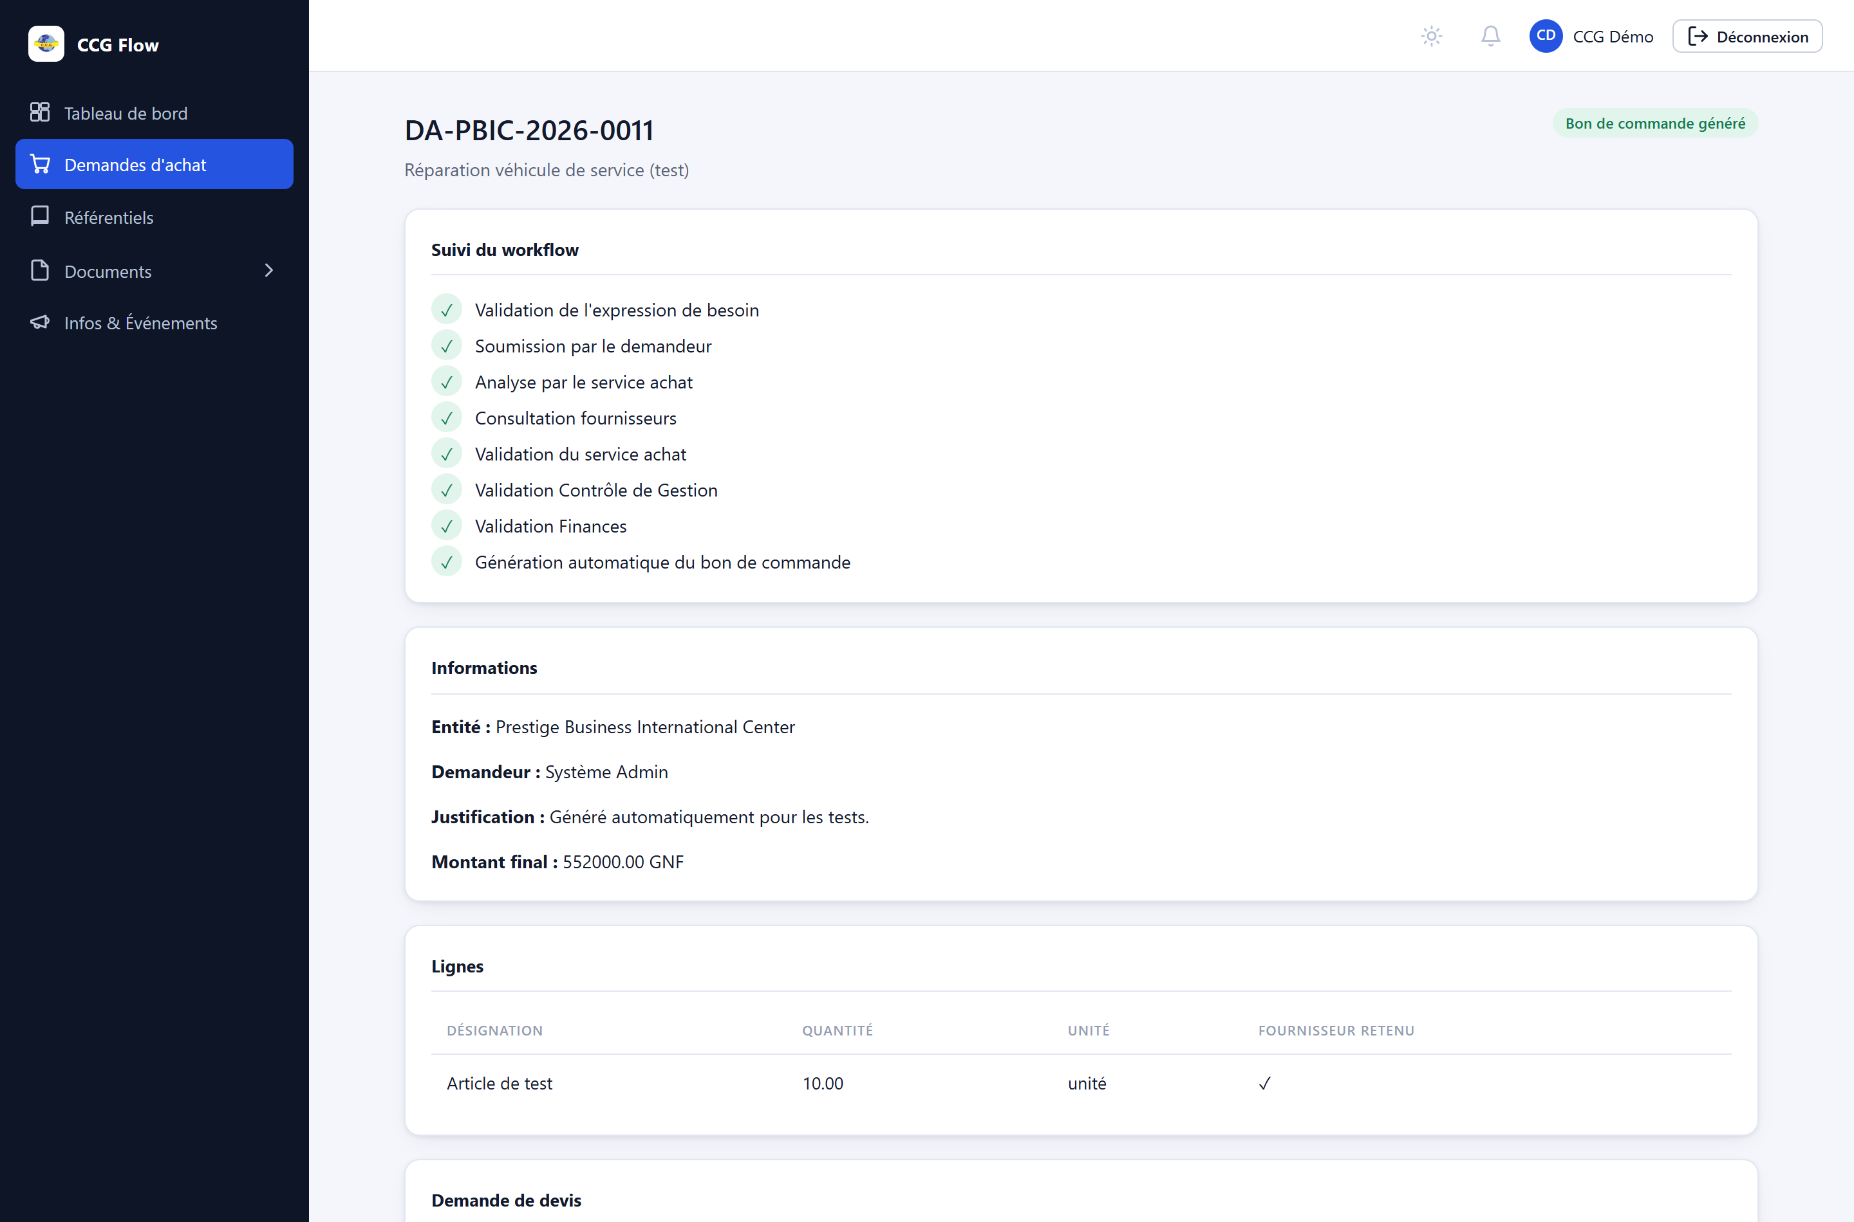



MODULE
● DISPONIBLE
Demandes d'achat
Circuit de bout en bout
Expression de besoin → devis → validations en cascade → bon de commande.
Devis & multi-devises
Consultation des fournisseurs par email, GNF/USD/EUR, comparaison.
Bon de commande automatique
Généré et envoyable au fournisseur en un clic, avec logo et signature.

Slide 4
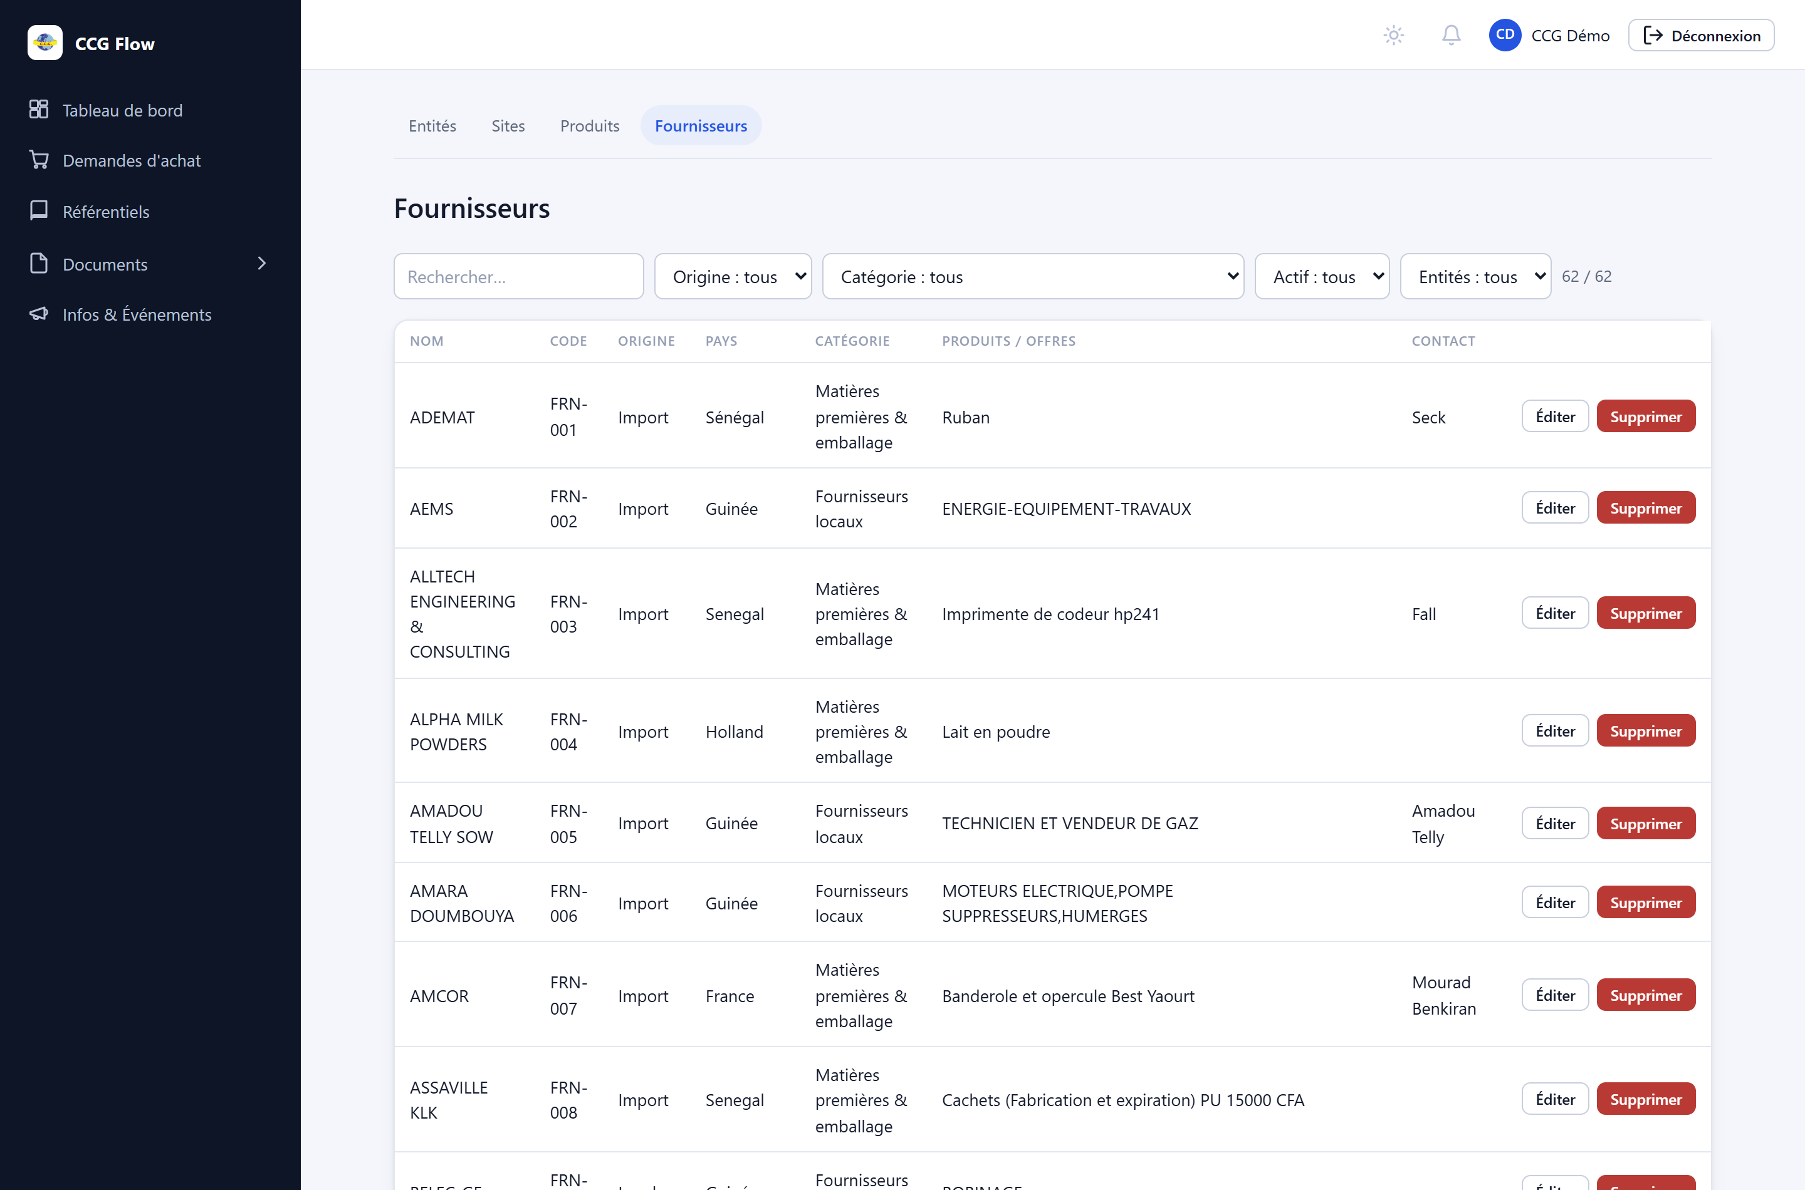

MODULE
● DISPONIBLE
Référentiels
Le socle du groupe
Entités, sites, fournisseurs, produits, machines — partagés par tous les modules.
Recherche & filtres
Retrouvez la bonne donnée instantanément (origine, catégorie, entité…).
Multi-entités
Une donnée peut servir 1, 2 ou 3 filiales, sans duplication.

Slide 5
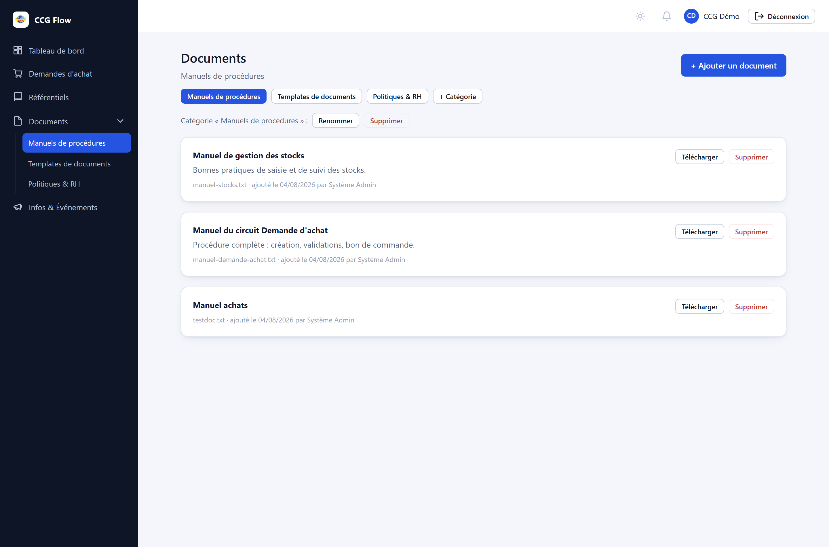


MODULE
● DISPONIBLE
Documents
Manuels & templates
Procédures et modèles officiels, centralisés et toujours à jour.
Sous-menus extensibles
Créez de nouvelles catégories à la volée (Politiques RH, QHSE…).
Téléchargement sécurisé
Accès contrôlé par rôle, fichiers stockés en base.

Slide 6
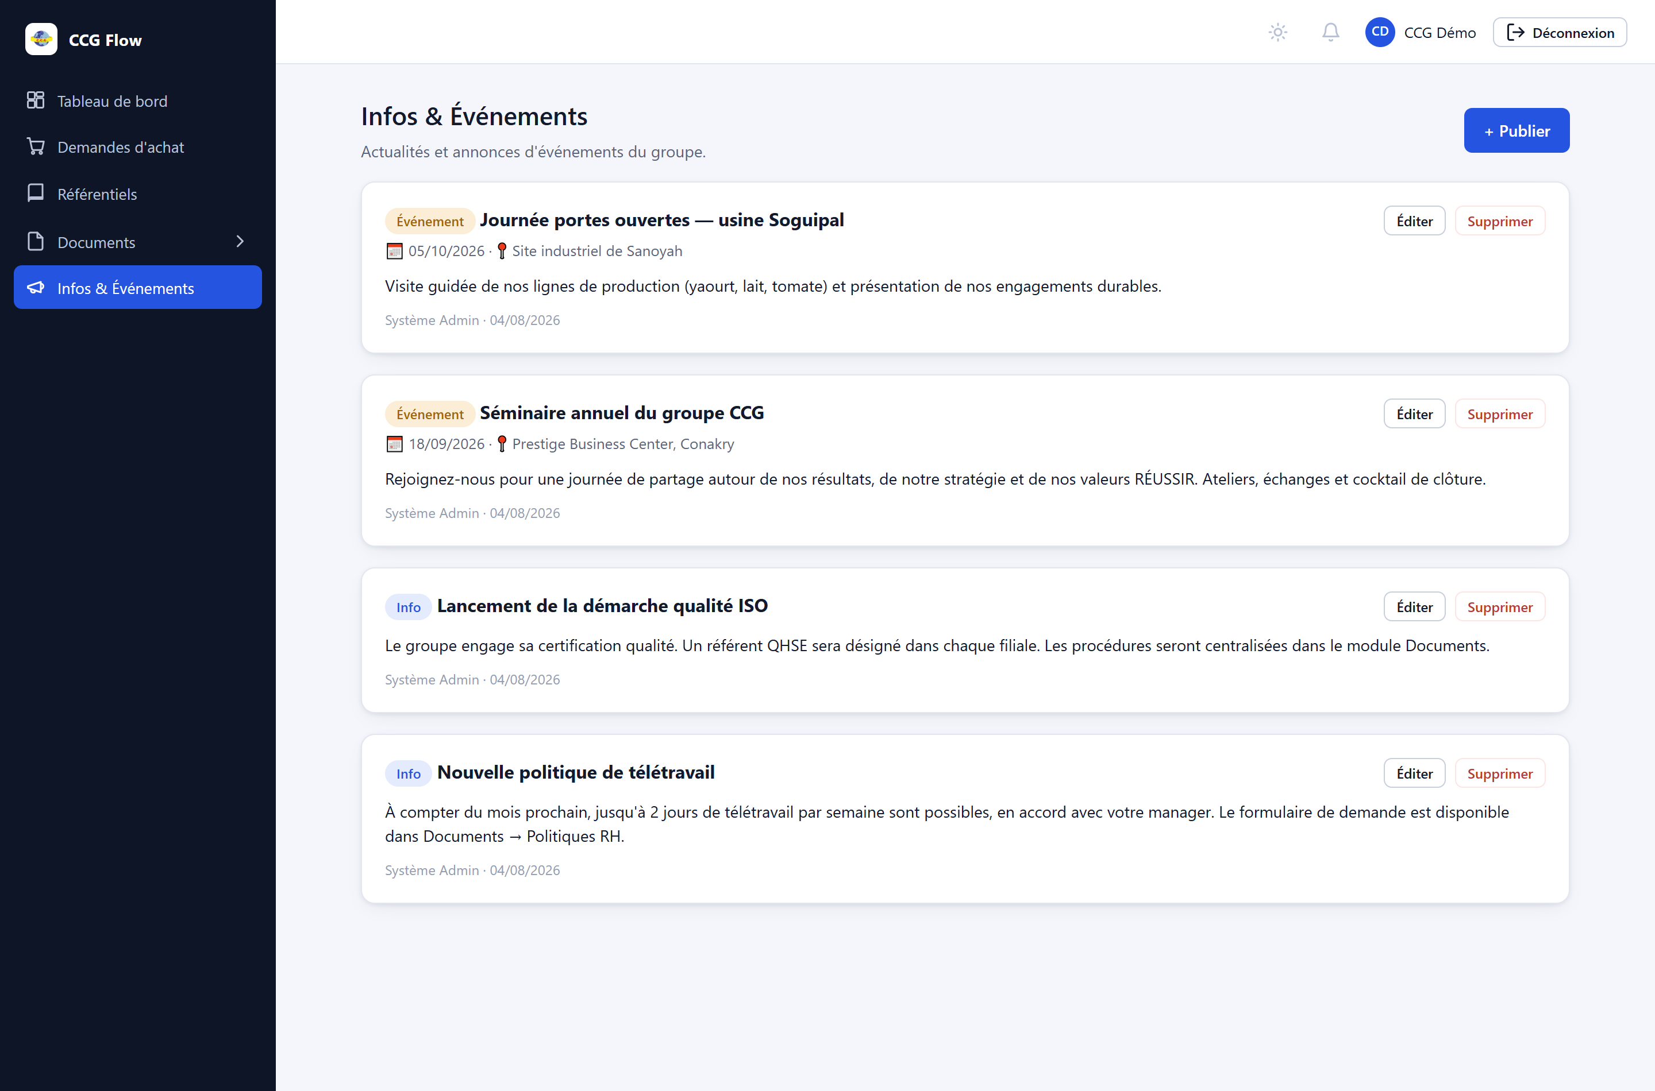


MODULE
● DISPONIBLE
Infos & Événements
Actualités du groupe
Publiez informations et annonces, visibles par toute l’organisation.
Événements datés
Séminaires, portes ouvertes… avec date et lieu.
Communication interne
Un fil unique, clair, pour fédérer les équipes.

Slide 7
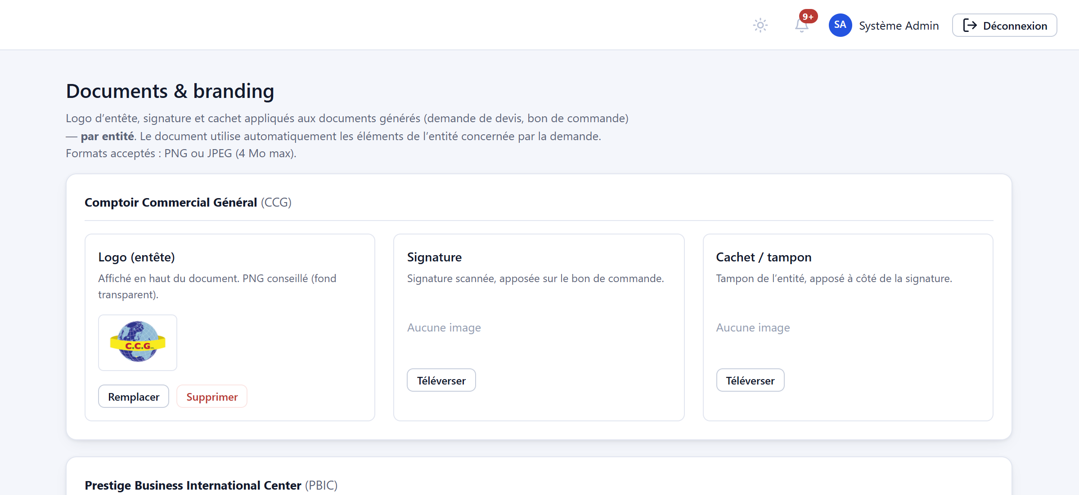
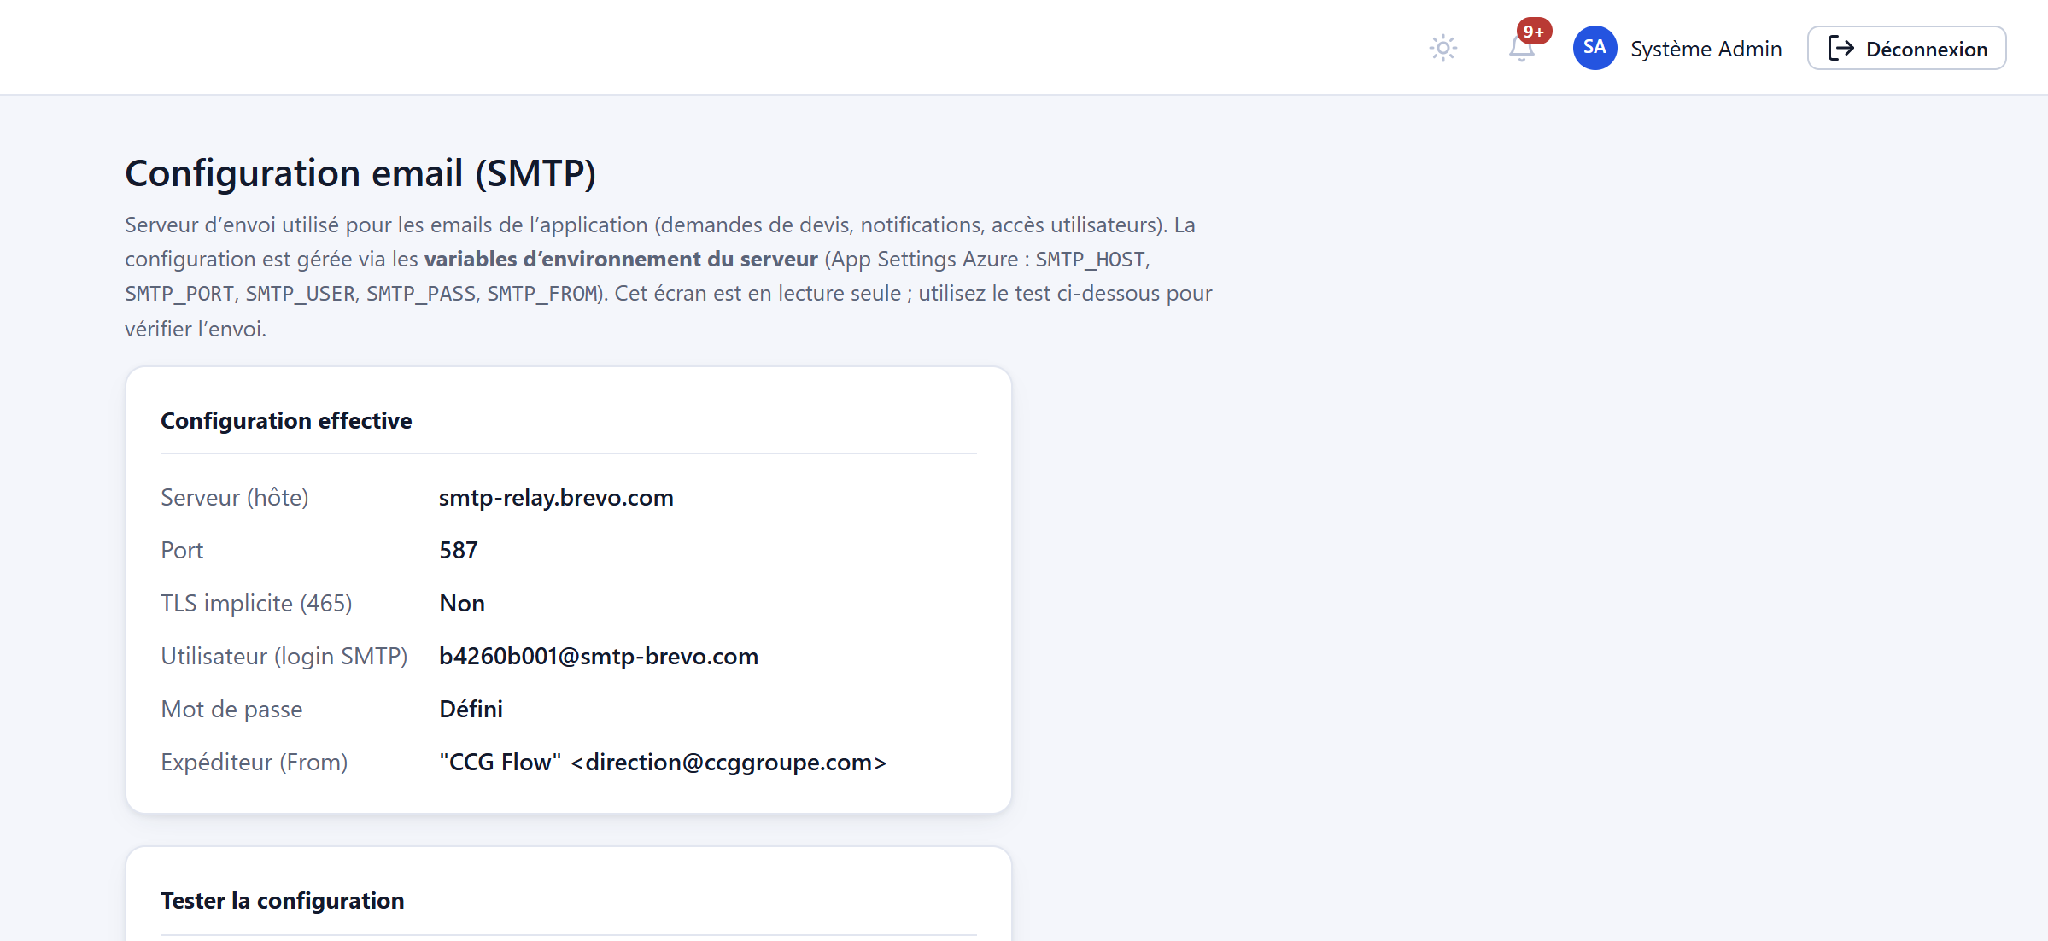
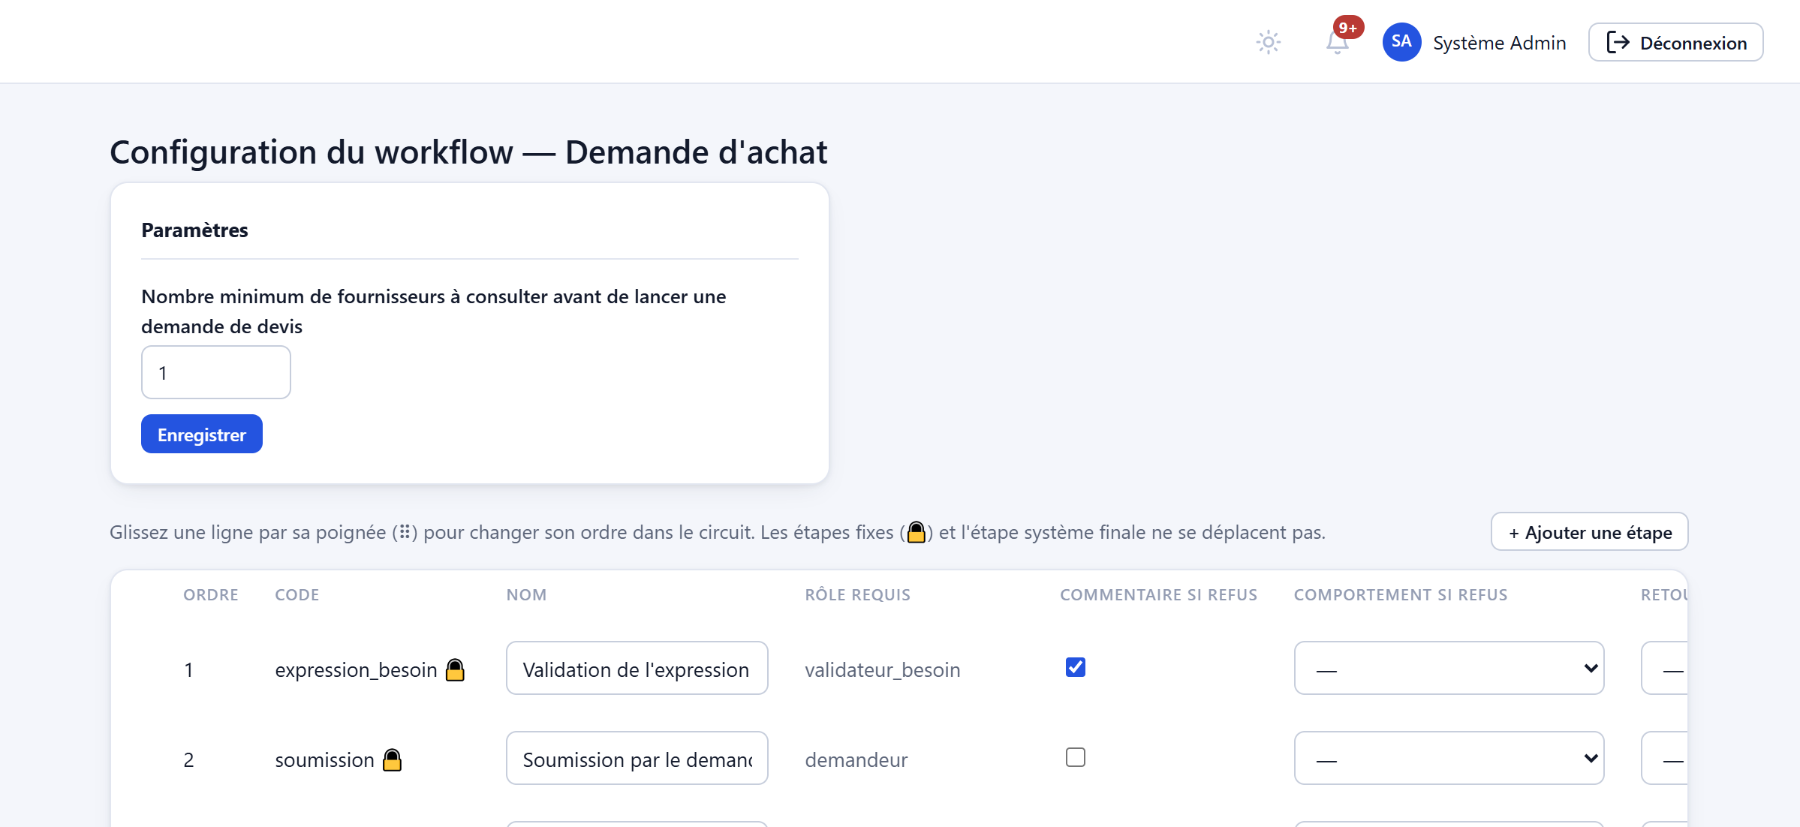
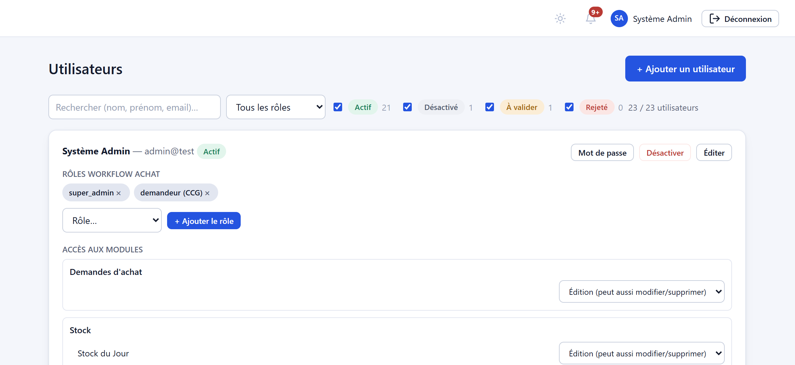
SANS DÉVELOPPEUR
Tout ce qui est configurable
Branding par entité Logo, signature et cachet, par filiale.
Serveur email (SMTP) Configuration + test d'envoi.
Workflow de validation Étapes, rôles requis et seuils.
Rôles & accès Niveau par module (consultation/ajout/édition).

Slide 8







FEUILLE DE ROUTE
Et demain : le groupe, de bout en bout
DISPONIBLES AUJOURD’HUI
Demandes d'achat
Référentiels
Documents
Infos & Événements
PROCHAINEMENT
Logistique
Stock
QHSE
À venir
À venir
À venir
RH
Production
… et plus
À venir
À venir
À venir
Le moteur de workflow, les référentiels et les permissions sont déjà en place : chaque nouveau module s’y branche sans repartir de zéro.

Slide 9
CCG Flow
Ensemble, nous bâtissons un avenir durable, performant et centré sur le client.
RÉUSSIR

